Slide 1







——星火自有燎原时
制作者：拾光者小组

Slide 2
——星火自有燎原时
制作者：拾光者小组

Slide 3
CONTENTS
目录
FIVE CHAPTERS · ONE STORY
01
序章 · 我们的分工
PROLOGUE · OUR TEAM OF FIFTEEN
02
微光 · 韩雅平
PART 01 · A LIGHT FROM A VILLAGE HOME
03
成炬 · 陈新超
PART 02 · THE ROAD POSTWOMAN
04
微光成炬
EPILOGUE · TWO GLIMMERS, ONE TORCH
05
致谢
CREDITS · ACKNOWLEDGEMENTS

Slide 4
OUR TEAM · 团队分工
团队分工
文案采编组
叶晓禧 / 庄菡琳·主讲 / 林佳彤
微光成炬
故事采写 · 文案打磨 · 讲述稿
视觉设计组
王文钰 / 陈昕越 / 李钰熙
FIVE GROUPS · ONE DECK
版式设计 · 视觉统一 · 动效规范
素材与主讲组
辛夏瑶·主讲 / 郑静琪 / 林翰 / 庄于颍
素材收集 · 图片制作 · 现场讲述
数据与审校组
王锦志 / 杜恒锐
数据核对 · 事实核查 · 文字审校
合成与统筹组
黄淑淼/ 林泽凯 / 黄梓涵·统筹
页面合成 · 动效串联 · 全局协调 · 终稿把关

Slide 5

PART 01 · 寒门筑梦
01
微光
韩雅平
HAN YAPING · 寒门苦读 · 圆梦清华
三间平房，二十八张奖状，是寒门最硬的底气

Slide 6

韩雅平
——河南郏县曹庄村 · 2026 届 · 物理类 699 分 · 圆梦清华
三间平房，墙上贴满 28 张奖状。母亲患强直性脊柱炎，父亲务农、农闲时去工地打零工。
6 岁那年，浙江嘉善的顾虹阿姨在镜头里看到她"想上学"的眼泪，成了她第一个"一对一"资助对象——这份善意，一给就是 12 年。
她被清华「卓越医师科学家」八年制录取——学医，是为了治好妈妈的病；住校 6 年，只选最便宜的饭菜，从不买零食。
学校免了学费还发奖学金，"花了一点，剩下的钱都给爸妈了"；父亲申请了助学贷款，不给爱心捐款添负担。
"家庭物质上的贫困，并不是我学习的阻力，而是我学习最大的动力。只有学好知识，才能改变自己和家庭的命运。"

Slide 7

PART 01 · 寒门筑梦
699
物理类 · 圆梦清华
语文 132 · 数学 144 · 外语 146
出分当天，清华招生组的电话打进了那间平房
A LIGHT FROM A VILLAGE HOME
九月，郏县实验高中开起「向韩雅平学习」主题班会

Slide 8
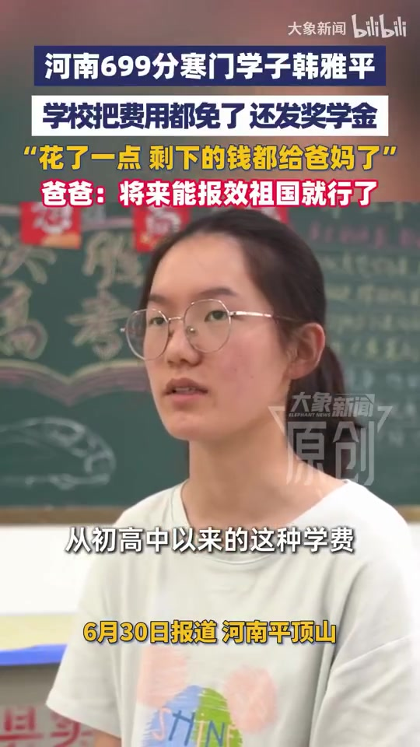

VIDEO · 微光影像
两个瞬间：被接住的那一刻，学会站的那一步
教室里，她说：“学校都是帮我出了的。”
被稳稳接住的孩子，才敢把路走得更远。
八月底，她独自去清华报到；父亲申请助学贷款。
真正的托举，是帮一个人学会自己站稳。

Slide 9

PART 02 · 高山邮路
02
成炬
陈新超
CHEN XINCHAO · 抗癌 · 坚守 · 送暖
一辆没空调的旧货车，开出了两万人的暖心邮路

Slide 10

陈新超
——湖北阳新县水源村 · 乡邮员 · 中共党员
2012
2020
2022
2023
......
确诊肝癌早期
开通快递点
加入党支部
入选荆楚楷模
为省费用自学注射
率先"快递进村"
阳新首个·唯一女党员
获评"示范点"
每天清晨 5 点起床，6:20 开上那辆没空调的二手货车出发，往返 120 公里、近 400 件包裹——50 公斤的化肥，她咬牙扛上肩，她身高不足 1 米 6。
曾患肝癌，为省治疗费自学注射、独自赴武汉复诊；2023 年入选「荆楚楷模」，快递点获评"黄石市快递进村助力乡村振兴示范点"。
1700+
天
120
公里/天
400
件包裹
10
个村
"我是党员，应该做榜样。只要身体允许，我就会一直做下去。"

Slide 11
OUR SERVICE · 服务站
一个人的
暖心服务站
01 · 便民车
02 · 代买菜
教老人用手机缴费、帮忙操作网购退货、替留守家庭寄送物品，捎东西、指路、载人都是常事。副驾驶一个月至少 20 天不空着。
村里的老人去趟县城不容易，她每天拖货回来，顺路把菜捎上——"菜比昨天的新鲜，价格还便宜"。顺路还帮老人买药、捎上子女寄回的衣物年货。
一辆旧货车，开成了流动的便民点；
快递点，就是乡亲们的服务站。
03 · 打退堂鼓
04 · 示范点
太苦了，她也把快递点转让过——接手的人只撑了三天就喊"太辛苦了"退了回来。她笑笑，接着干。退回来第三天，她照常清晨 5 点出车。
2021 年网湖抗洪，她与男同志并肩扛沙袋、守大堤；快递点获评"黄石市快递进村助力乡村振兴示范点"。
MOE THAN DELIVERY
乡亲们叫她"铁娘子"，也说她是山里最暖的依靠。

Slide 12

PART 02 · 高山邮路 · 10 / 13
1700+
多个日夜 · 暖心邮路
一辆没空调的二手厢式货车 · 10 个村 · 2.3 万群众
第一次开车，40 公里开了 2 个多小时，到家哭了一场
2021 网湖抗洪，她扛沙袋、守大堤
A ROAD THROUGH THE MOUNTAINS
五年 20 多万公里，绕赤道 5 圈

Slide 13
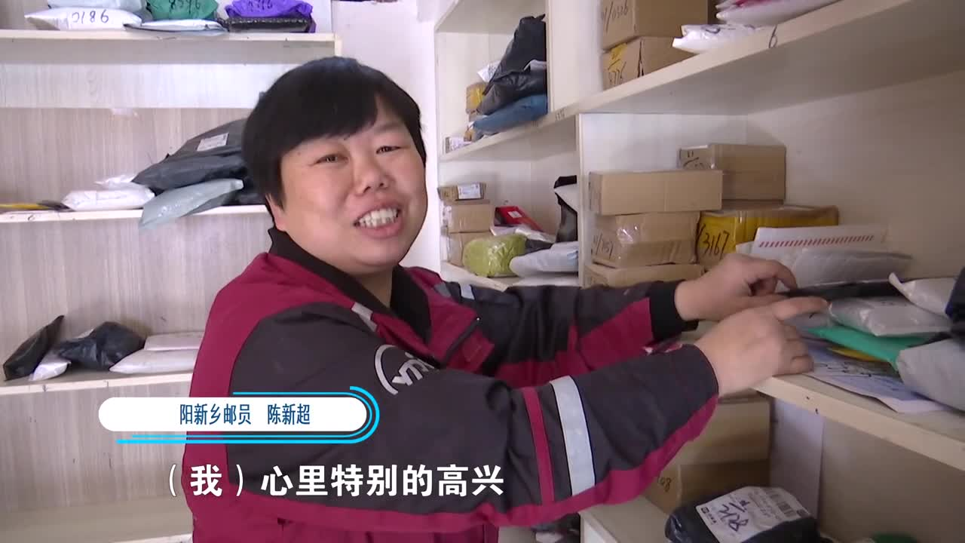
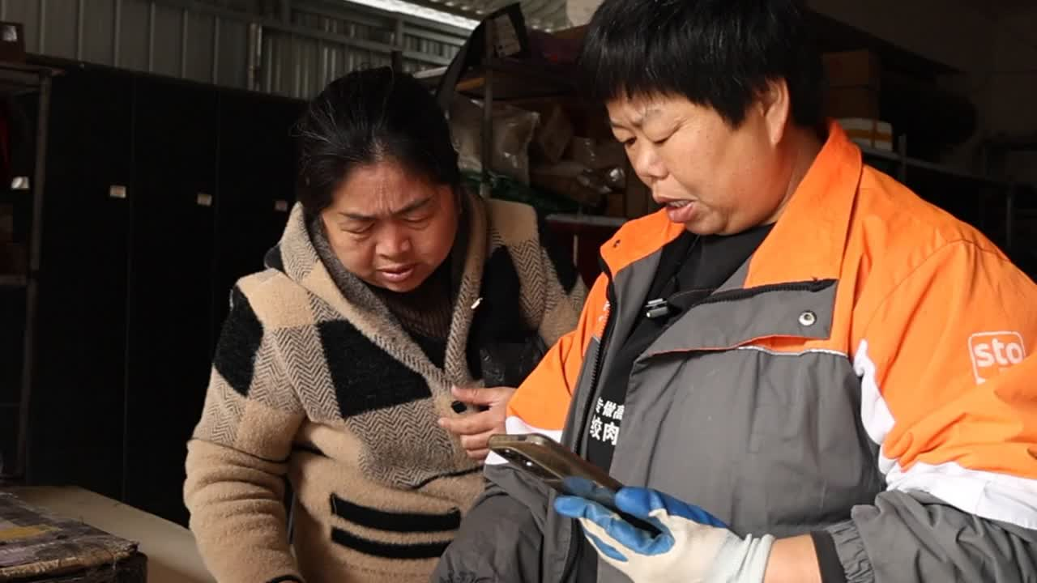
VIDEO · 微光影像
邮路上的一天：从分拣台到返程的车
镜头里她一边分拣一边说："心里特别的高兴。"
把包裹递到老人手上的人，才知道这句话有多重。
满载而归的路上，她记着十个村的每一户人家。
山高路远，她把邮路走成了乡亲们最放心的归途。

Slide 14
EPILOGUE · 尾声
韩雅平 · 寒门圆梦
陈新超 · 乡邮坚守
28 张奖状 · 12 年资助 · 699分
1700 个日夜 · 10 个村 · 2.3 万群众
一张书桌，也能撑起一座山。
把邮路走成归途，把温暖送进每一户人家。

Slide 15
FROM SPARK TO FLAME
——星火自有燎原时
十五人同行，共燃一盏灯
特别鸣谢： 文案采编组 ／ 视觉设计组
素材与主讲组 ／ 数据与审校组 ／ 合成与统筹组

Slide 16
FROM SPARK TO FLAME
——星火自有燎原时
十五人同行，共燃一盏灯
特别鸣谢： 文案采编组 ／ 视觉设计组
素材与主讲组 ／ 数据与审校组 ／ 合成与统筹组

Slide 17

FROM SPARK TO FLAME
——星火自有燎原时
谢谢聆听
十五人同行，共燃一盏灯
特别鸣谢： 文案采编组 ／ 视觉设计组
素材与主讲组 ／ 数据与审校组 ／ 合成与统筹组

